Slide 1
Рекуррентные нейронные сети для генерации текста
Хренов Геннадий
М8О-307Б-18

Slide 2
Постановка задачи
обучение
текст
RNN
Затравка(seed)
RNN
Сгенерированный текст

Slide 3
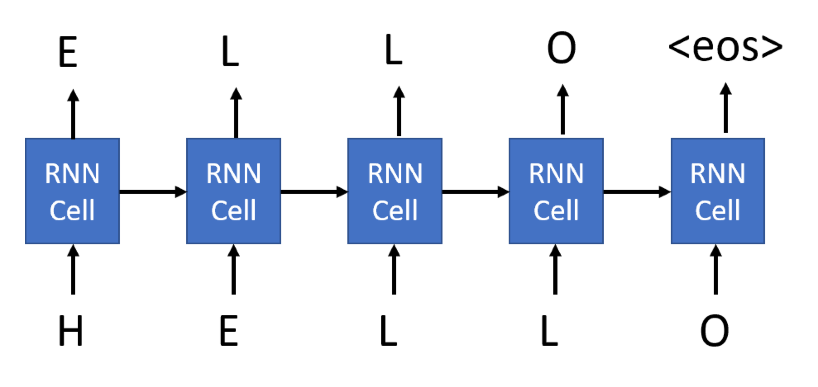
Рекуррентные нейронные сети

Slide 4
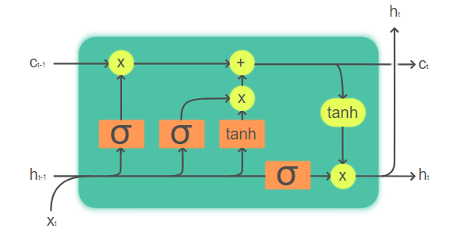
LSTM

Slide 5

Подготовка датасета
Обработать текст (убрать ненужные символы, tolower)
Составить словарь текста
Разбить текст на обучающие образцы
Привести образцы в соответствии с входными размерностями модели

Slide 6
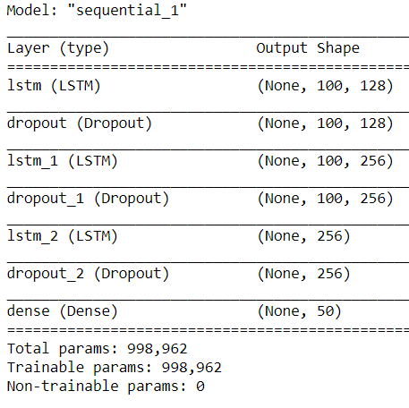
Архитектура сети

Slide 7
Temperature
Если при генерации всегда брать символ с наибольшей вероятностью, это приводит к зацикливанию текста: “на стол и стал просить как на него и положил и стал просить как на него и положил и стал просить как на него и”
Более разумно выбирать символы из распределения вероятностей, заданного выходными данными сети. Вводится параметр temperature, который указывает, насколько сильно мы должны придерживаться максимальной вероятности.

Slide 8
Результаты генерации

